Slide 1
6.22進捗
熊田 匡仁

Slide 2
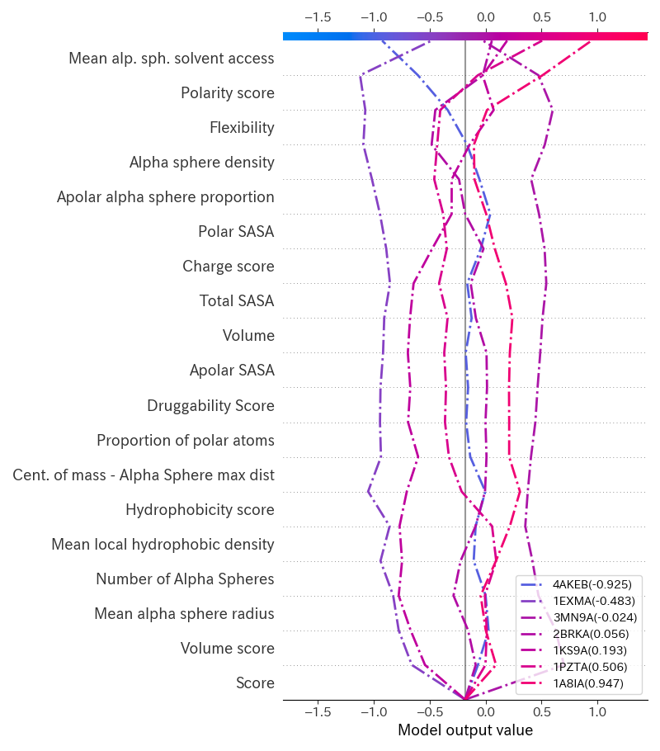
XGBoostの Decision Plot
正解:1だが, 予測:0
予測ミス
予測ミス
PDB
Apo Crypt or not
4AKEB crypt site
1EXMA crypt site
3MN9A crypt site
2BRKA crypt site
1KS9A crypt site
1PZTA concave site
1A8IA concave site

Slide 3
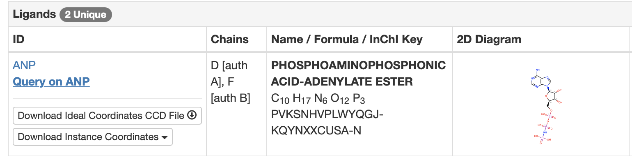
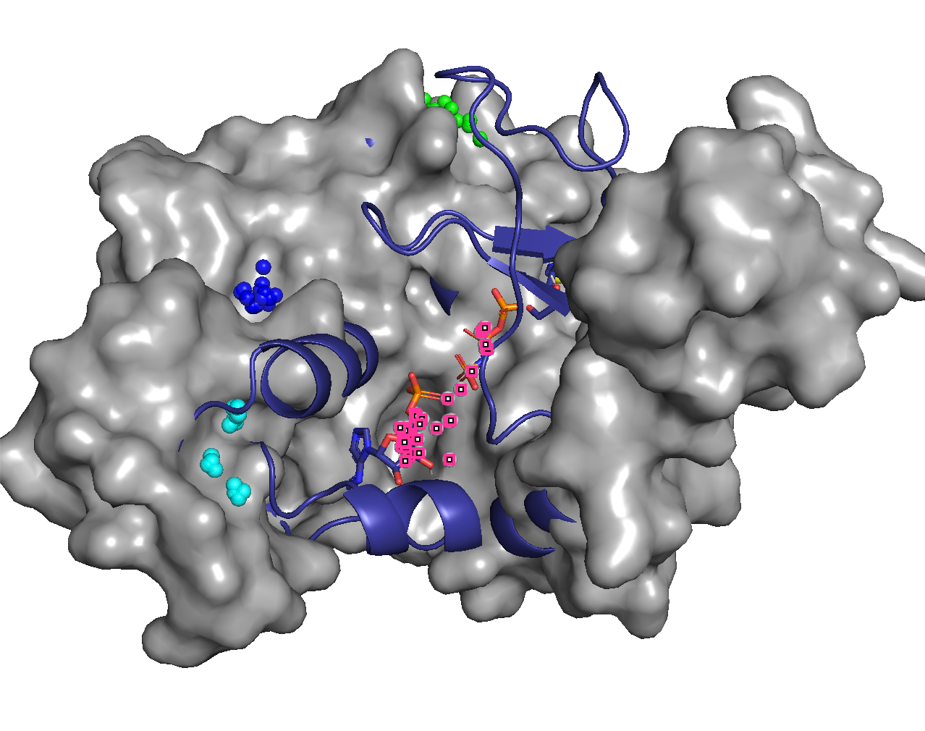
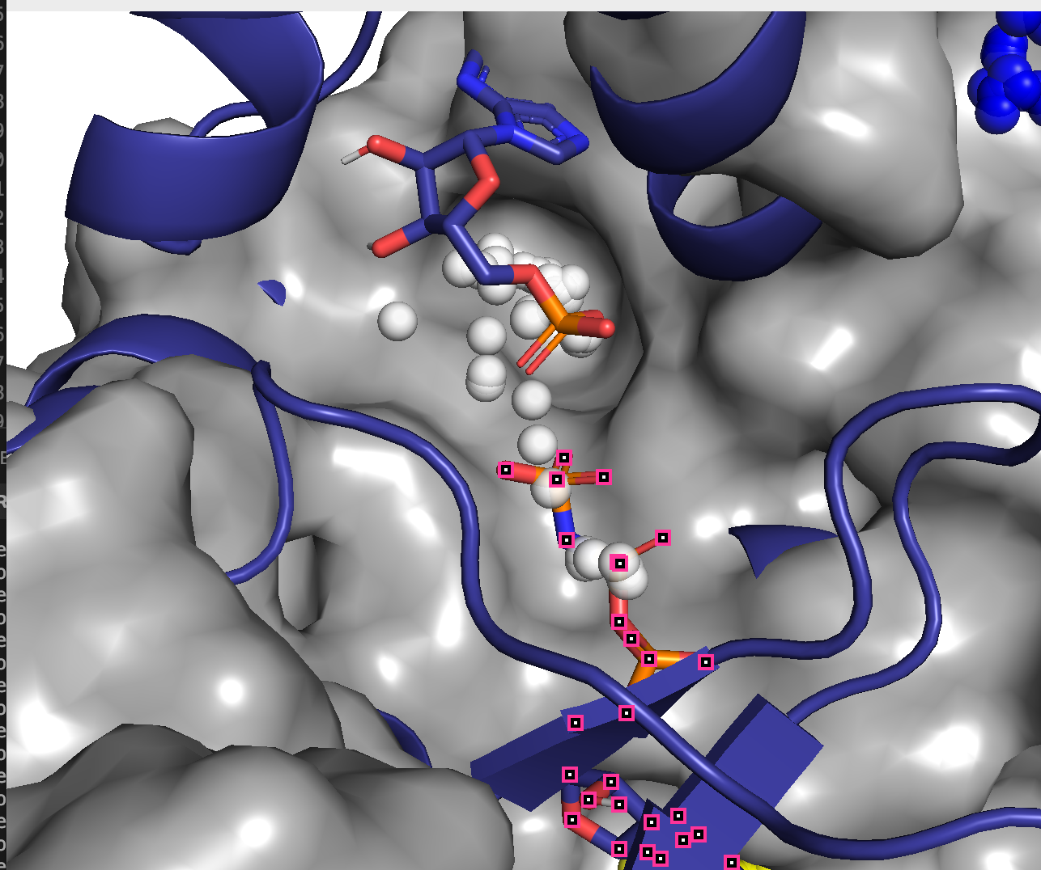
XGBoost
予測ミス
1ANKB
PDB
Apo Holo
4AKEB 1ANKB
1EXMA 1HA3B
3MN9A 3EKSA
2BRKA 2GIRB
1KS9A 2OFPA
1PZTA 1PZYD
1A8IA 2IEGB

Slide 4
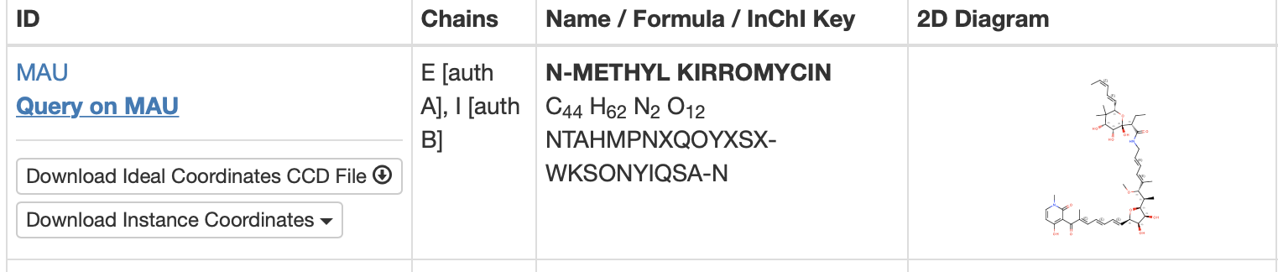
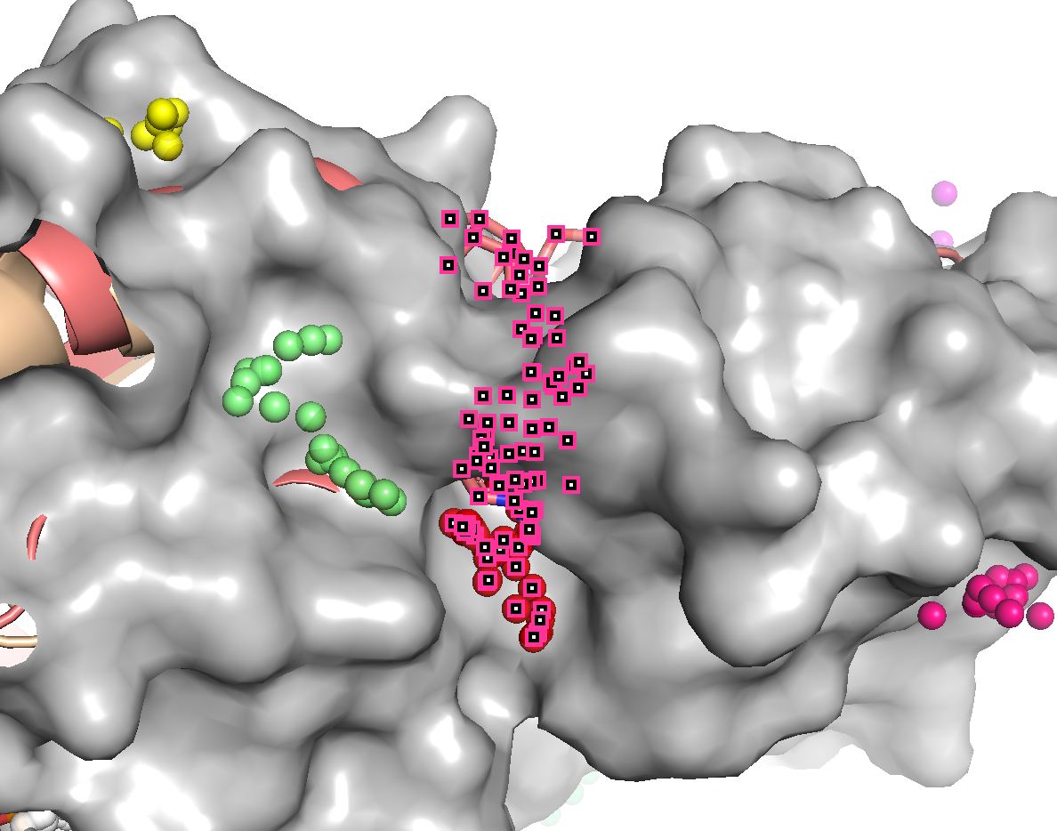
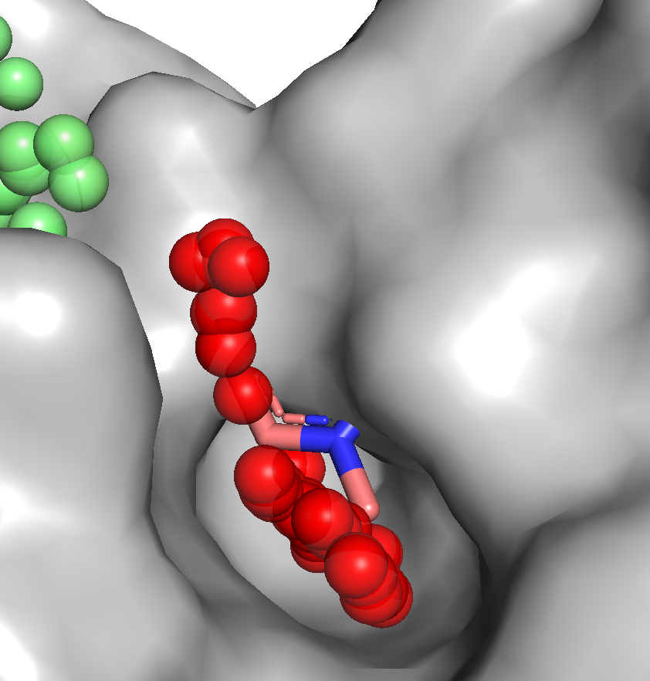
XGBoost
予測ミス
1HA3B
PDB
Apo Holo
4AKEB 1ANKB
1EXMA 1HA3B
3MN9A 3EKSA
2BRKA 2GIRB
1KS9A 2OFPA
1PZTA 1PZYD
1A8IA 2IEGB

Slide 5
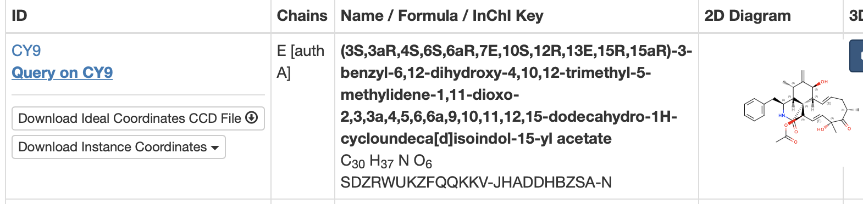
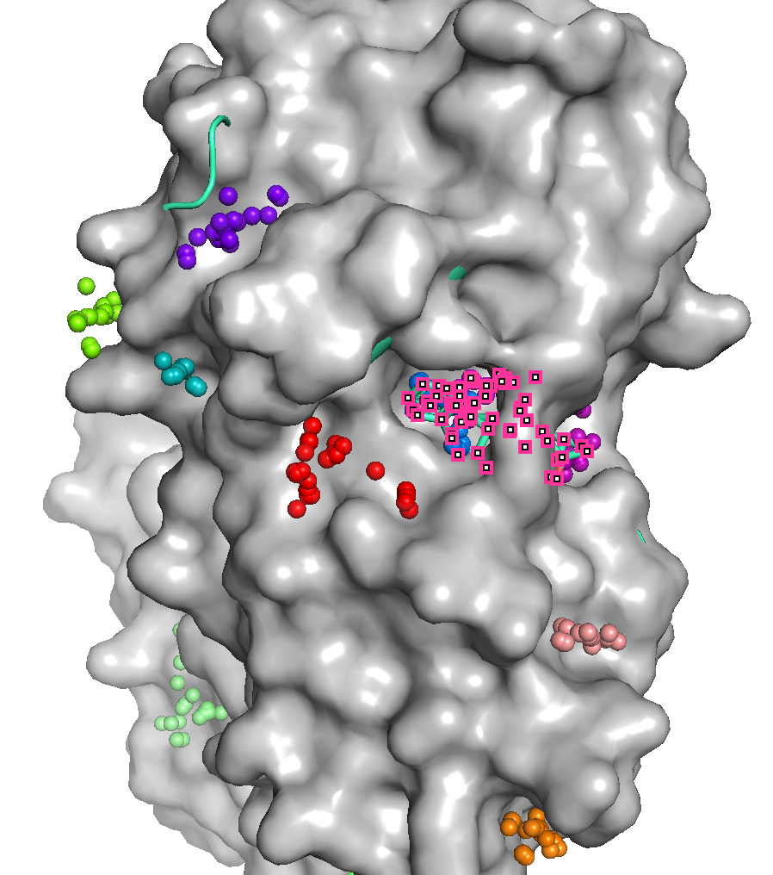
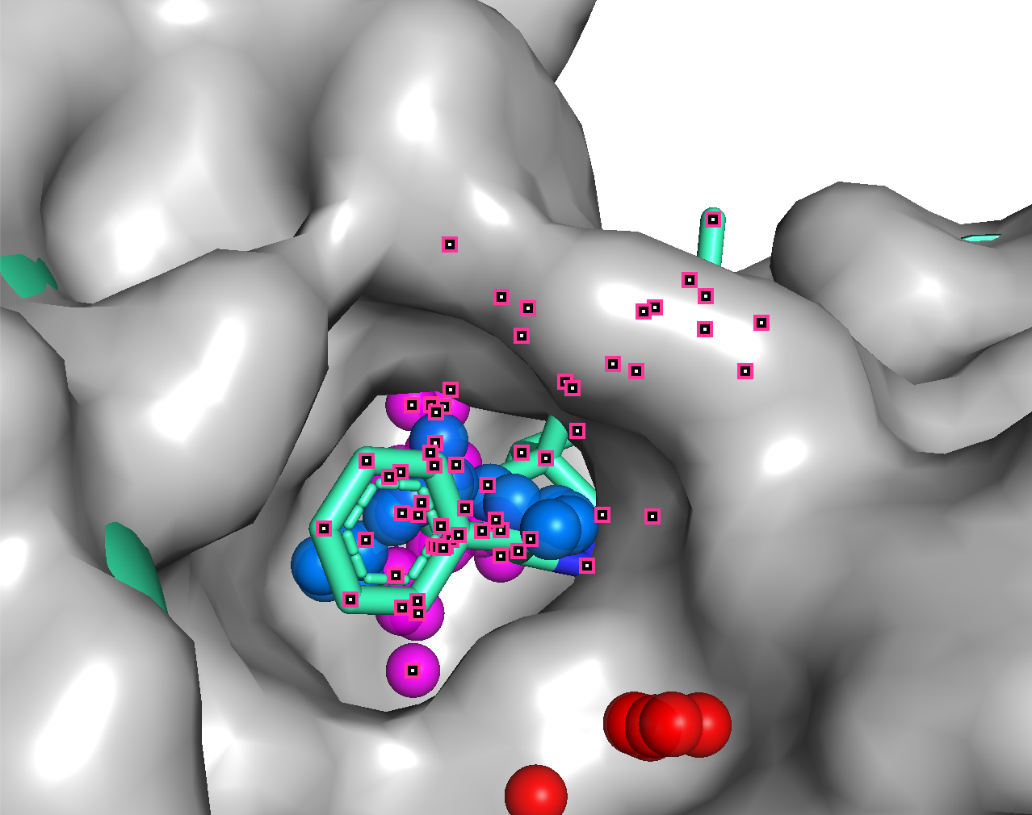
XGBoost
予測ミス
3EKSA
PDB
Apo Holo
4AKEB 1ANKB
1EXMA 1HA3B
3MN9A 3EKSA
2BRKA 2GIRB
1KS9A 2OFPA
1PZTA 1PZYD
1A8IA 2IEGB

Slide 6
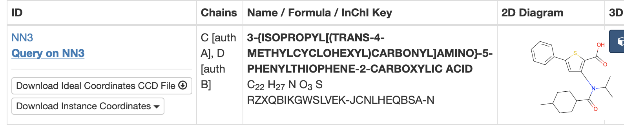
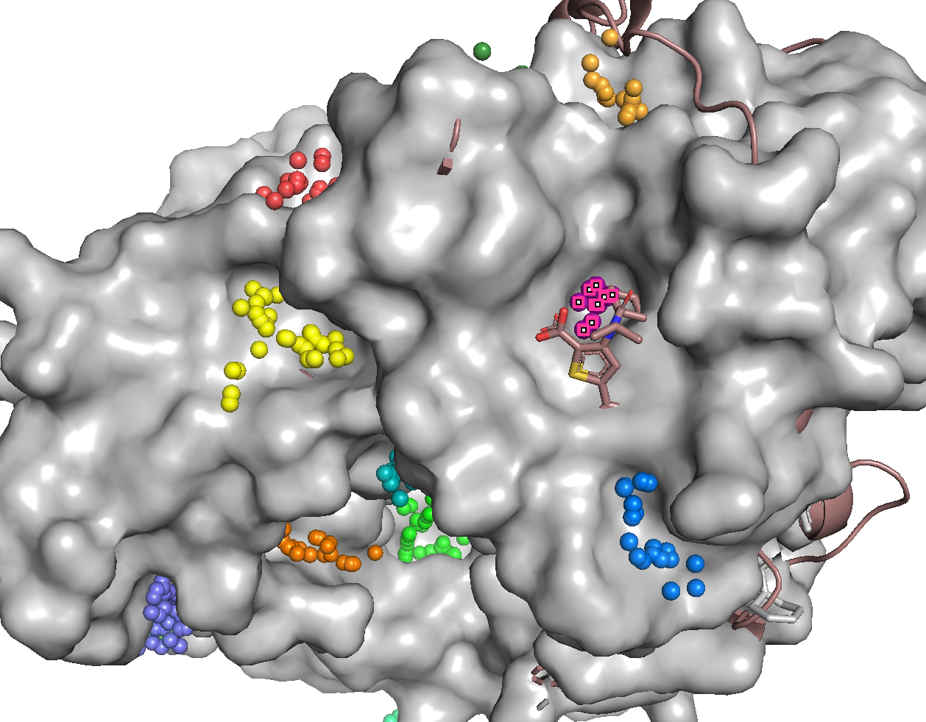
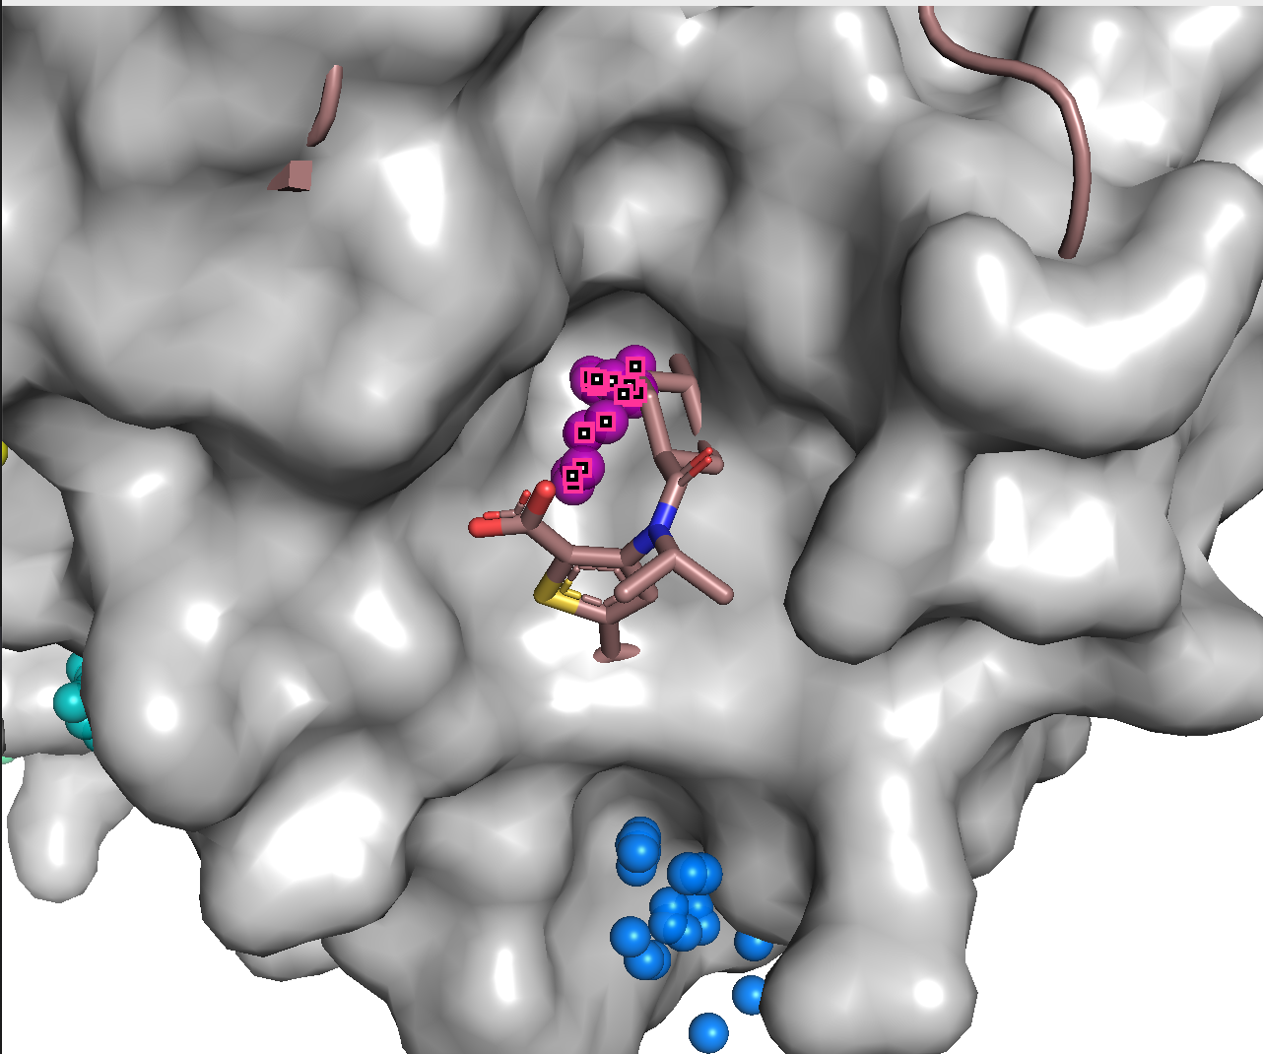
XGBoost
予測ミス
2GIRB
PDB
Apo Holo
4AKEB 1ANKB
1EXMA 1HA3B
3MN9A 3EKSA
2BRKA 2GIRB
1KS9A 2OFPA
1PZTA 1PZYD
1A8IA 2IEGB

Slide 7
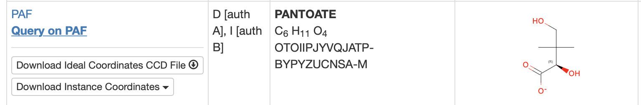
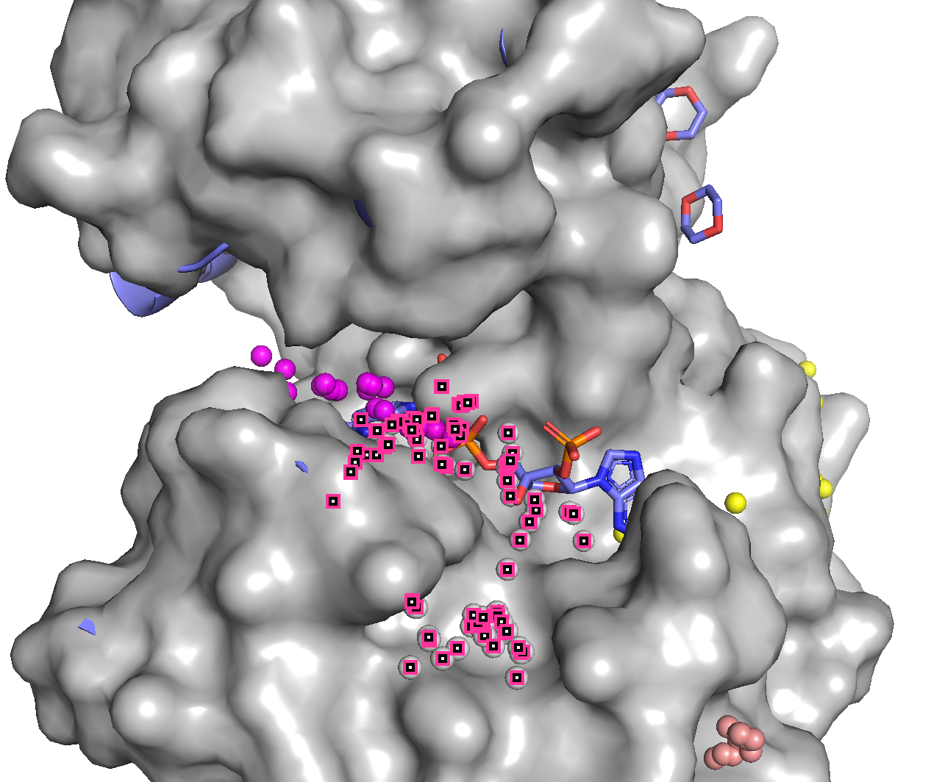
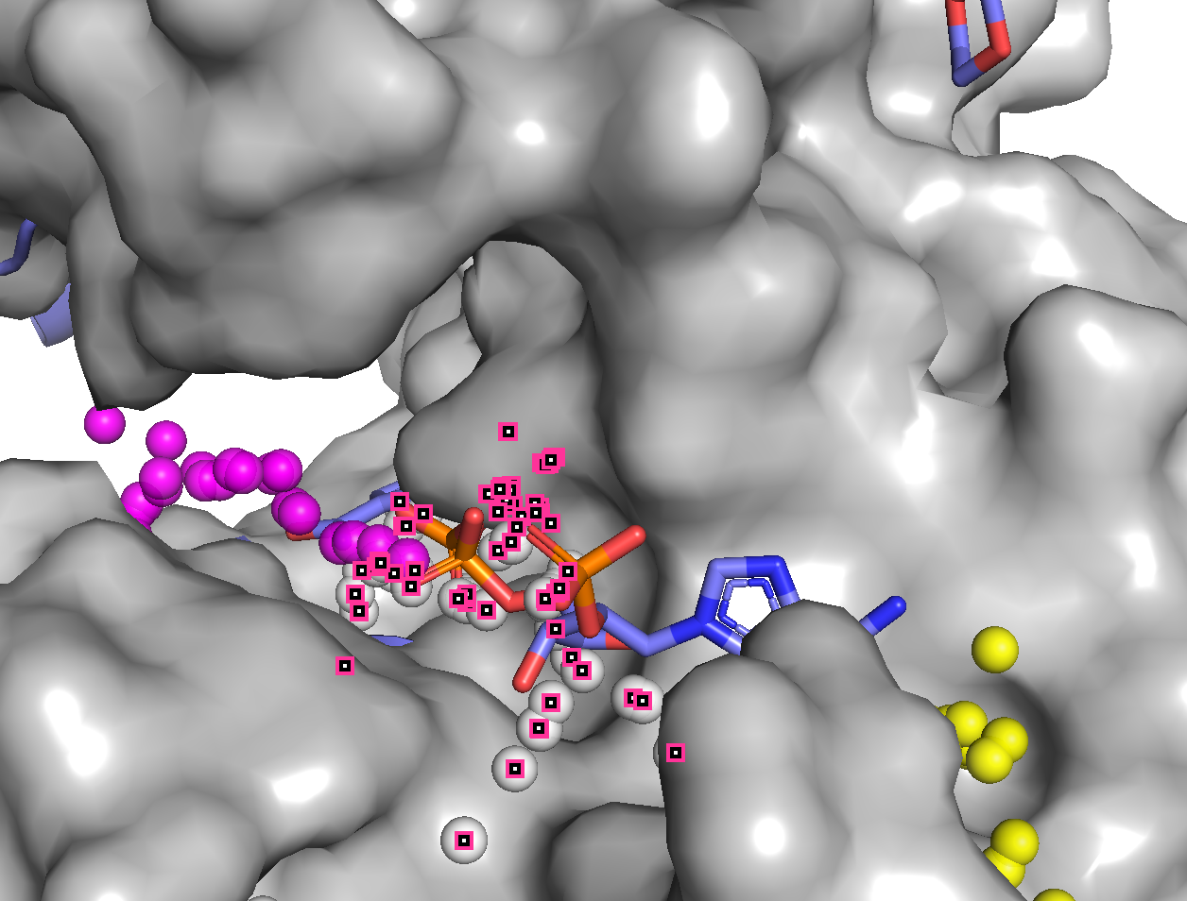
XGBoost
予測ミス
2OFPA
PDB
Apo Holo
4AKEB 1ANKB
1EXMA 1HA3B
3MN9A 3EKSA
2BRKA 2GIRB
1KS9A 2OFPA 正しくは０
1PZTA 1PZYD
1A8IA 2IEGB

Slide 8
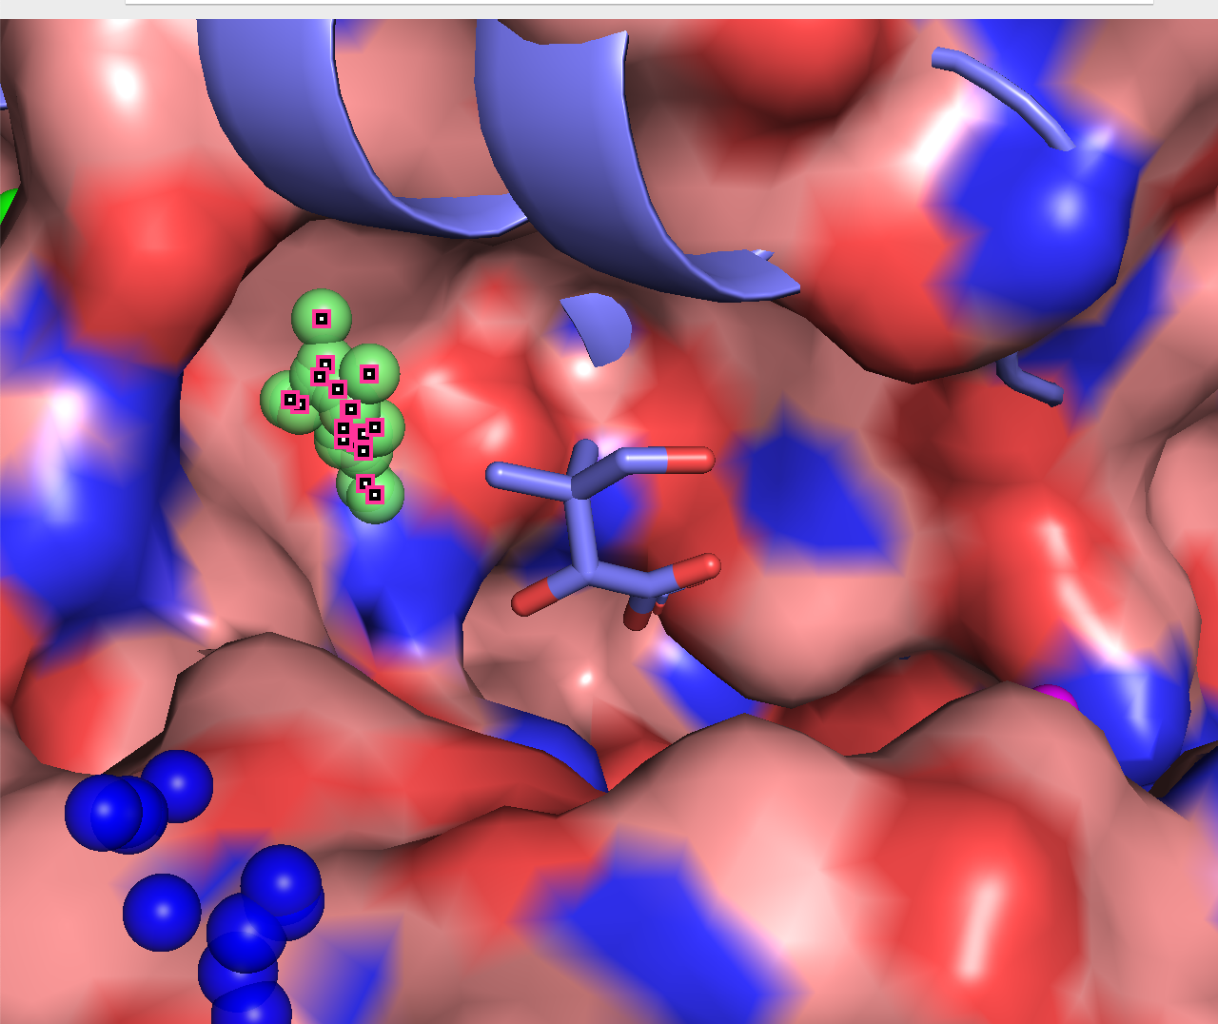
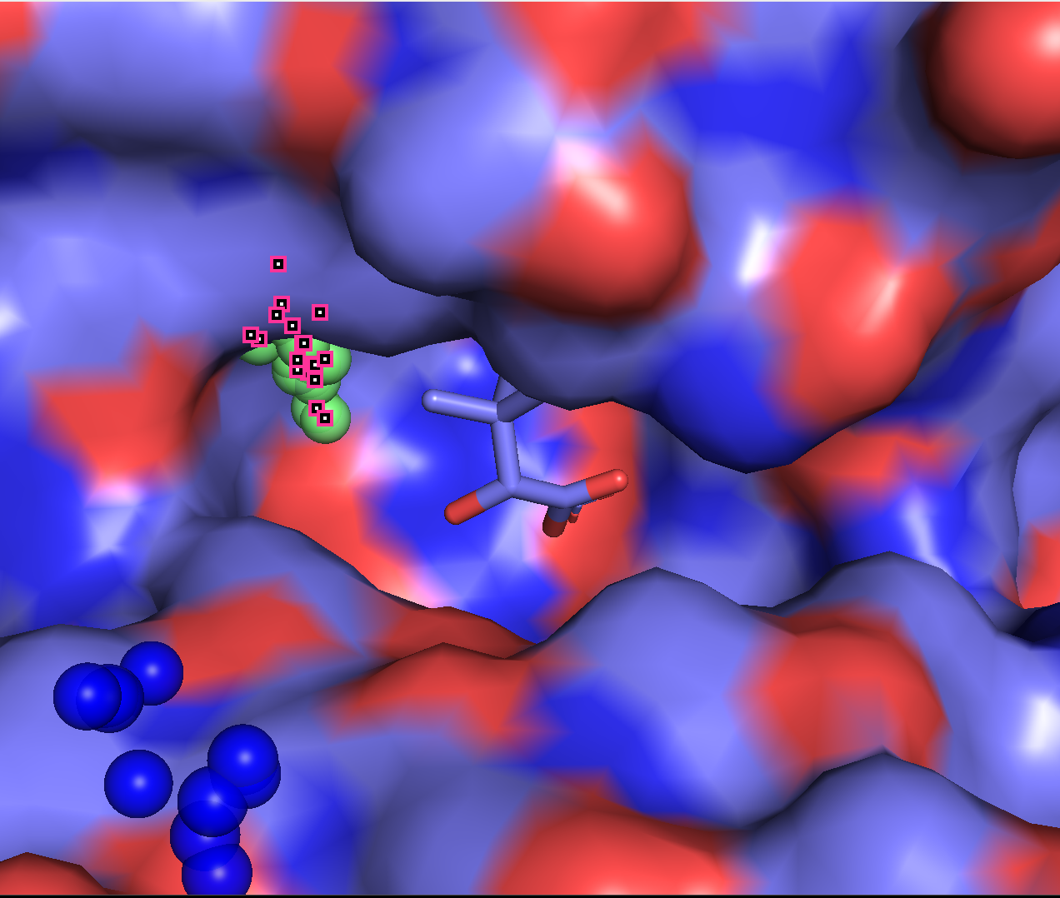
例
アポ
ホロ

Slide 9
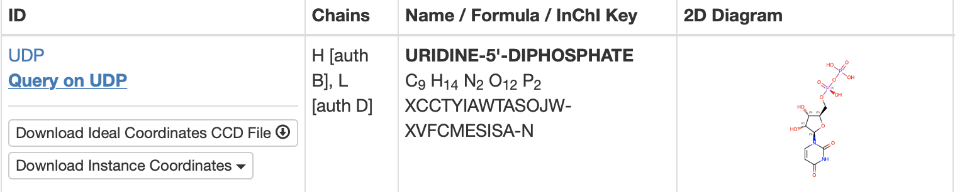
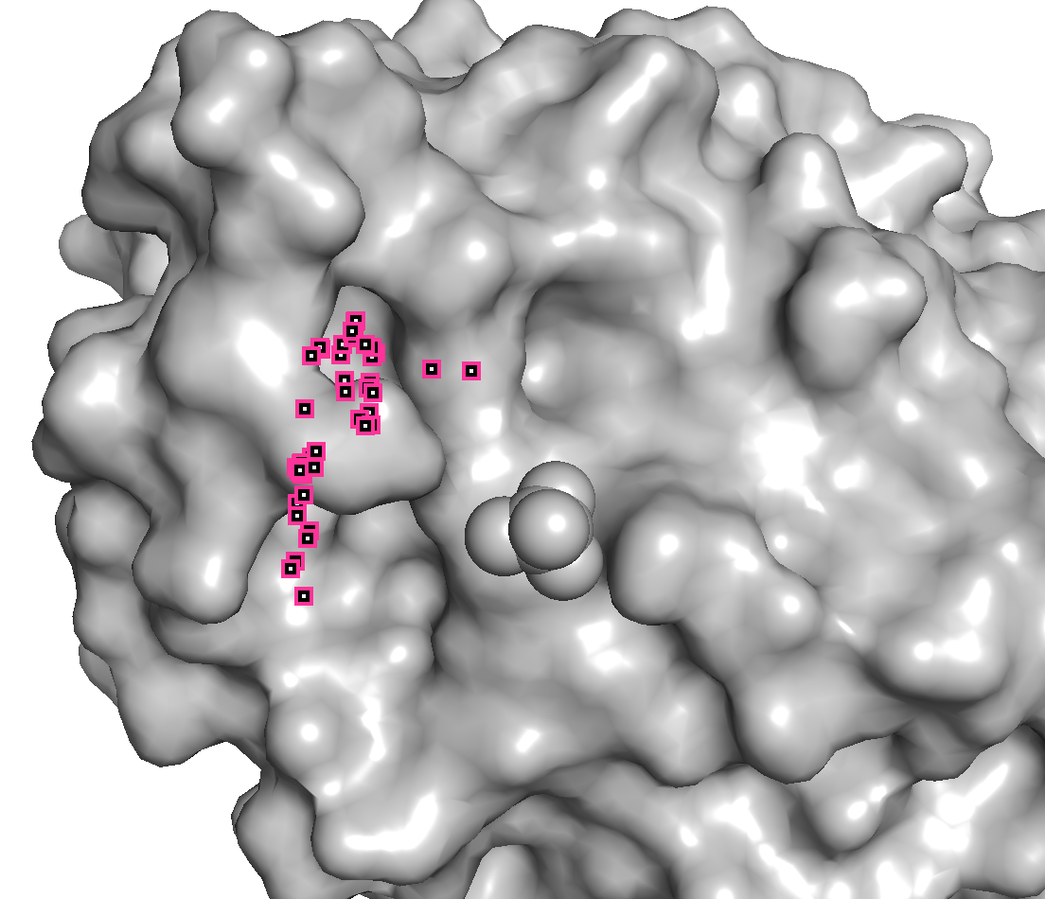
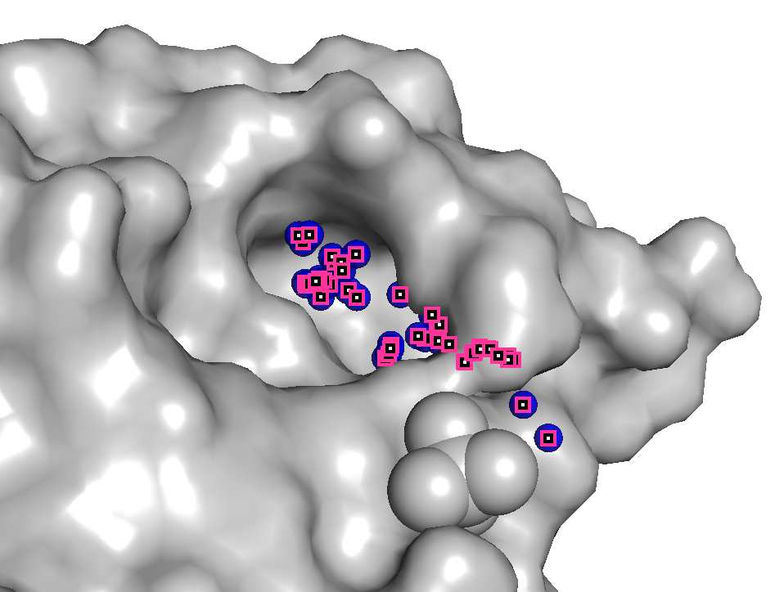
XGBoost
予測ミス
1PZYD
PDB
Apo Holo
4AKEB 1ANKB
1EXMA 1HA3B
3MN9A 3EKSA
2BRKA 2GIRB
1KS9A 2OFPA
1PZTA 1PZYD
1A8IA 2IEGB
Pocket2
確率0.5

Slide 10
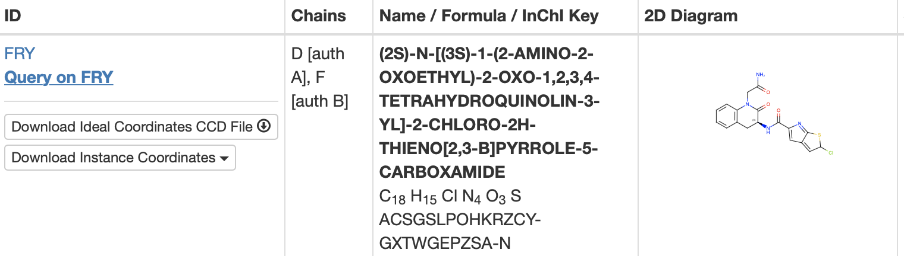
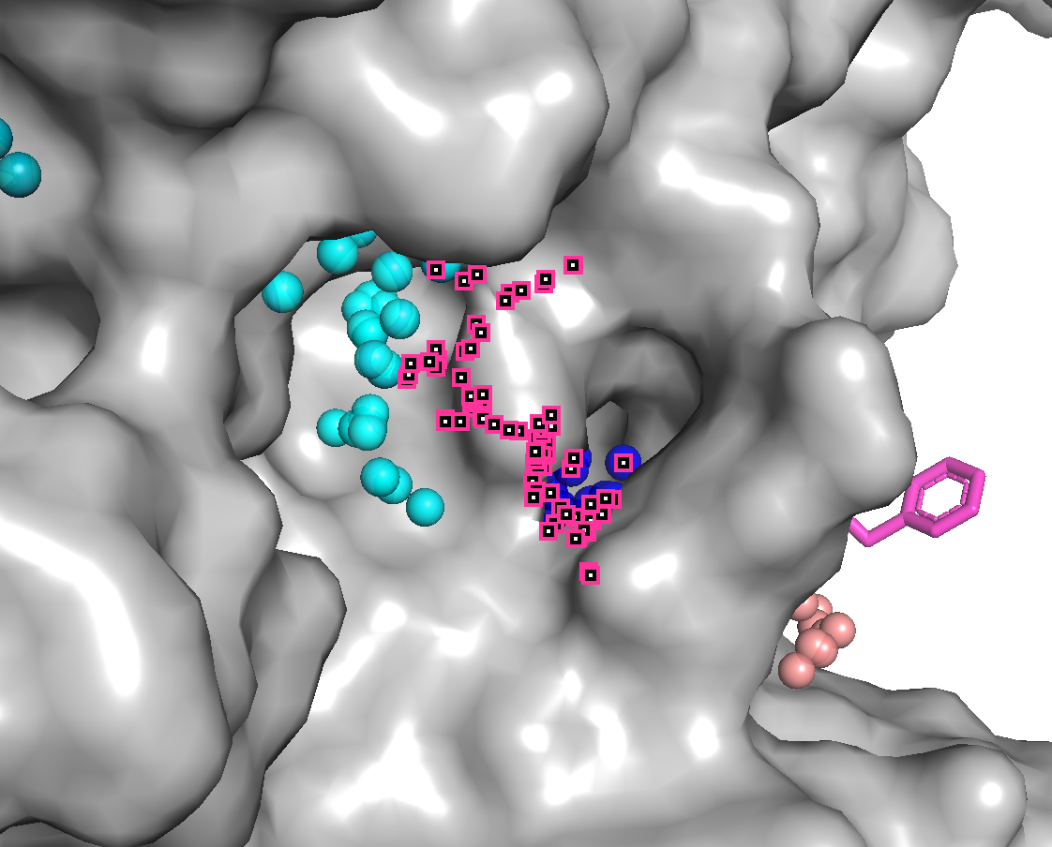
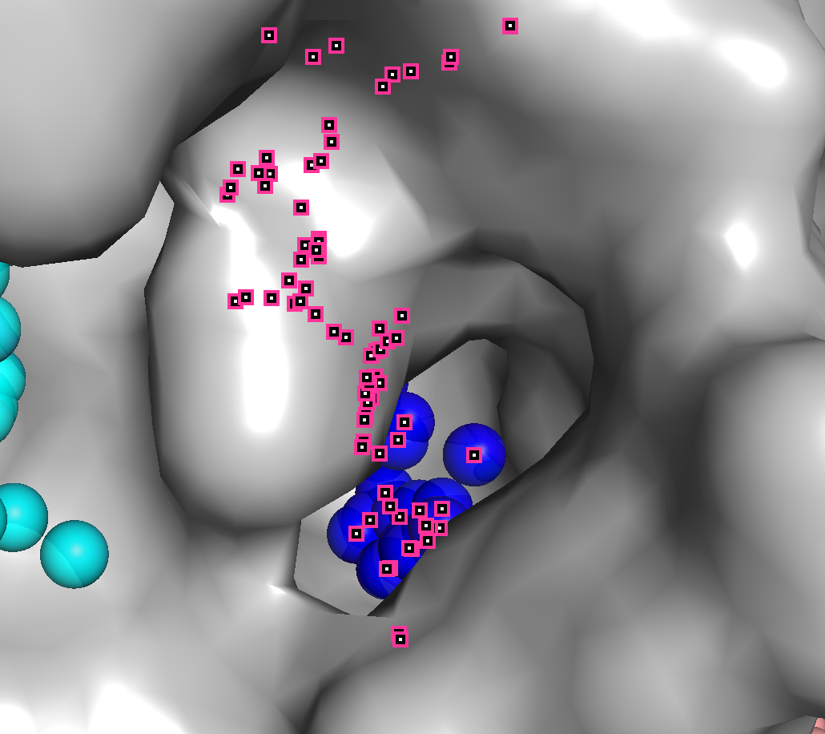
XGBoost
予測ミス
2IEGB
PDB
Apo Holo
4AKEB 1ANKB
1EXMA 1HA3B
3MN9A 3EKSA
2BRKA 2GIRB
1KS9A 2OFPA
1PZTA 1PZYD
1A8IA 2IEGB
確率0.9

Slide 11
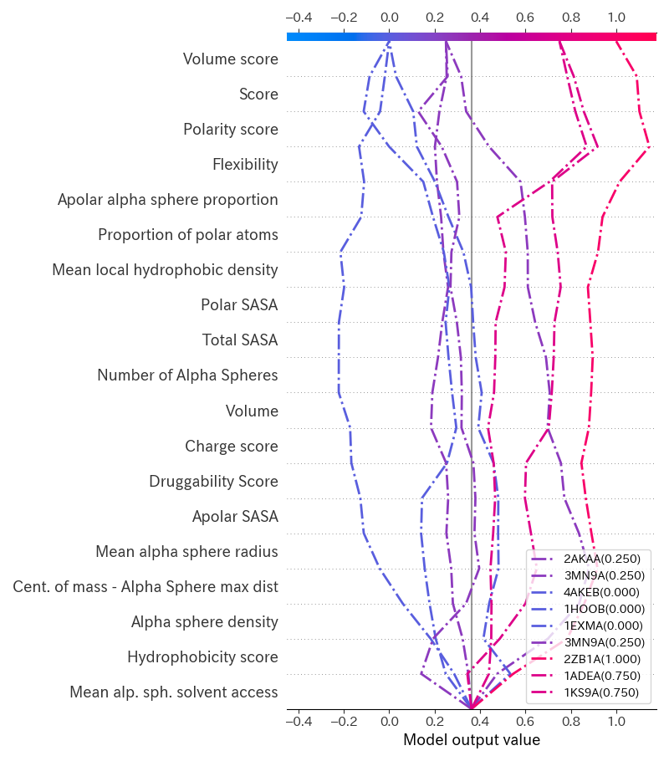
SVMの Decision Plot
正解:1だが, 予測:0
予測ミス
予測ミス
PDB
Apo Crypt or not
2AKAA crypt site
3MN9A crypt site
4AKEB crypt site
1HOOB crypt site
1EXMA crypt site
3MN9A crypt site
2ZB1A concave site
1ADEA concave site
1KS9A concave site

Slide 12
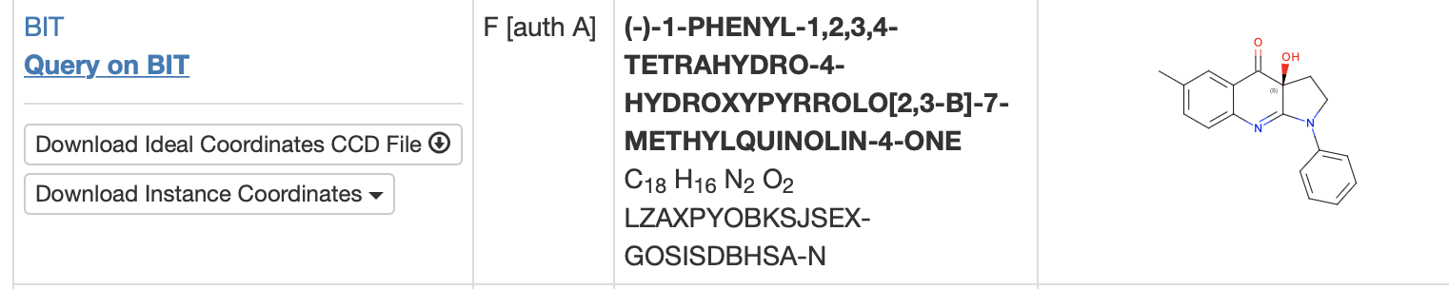
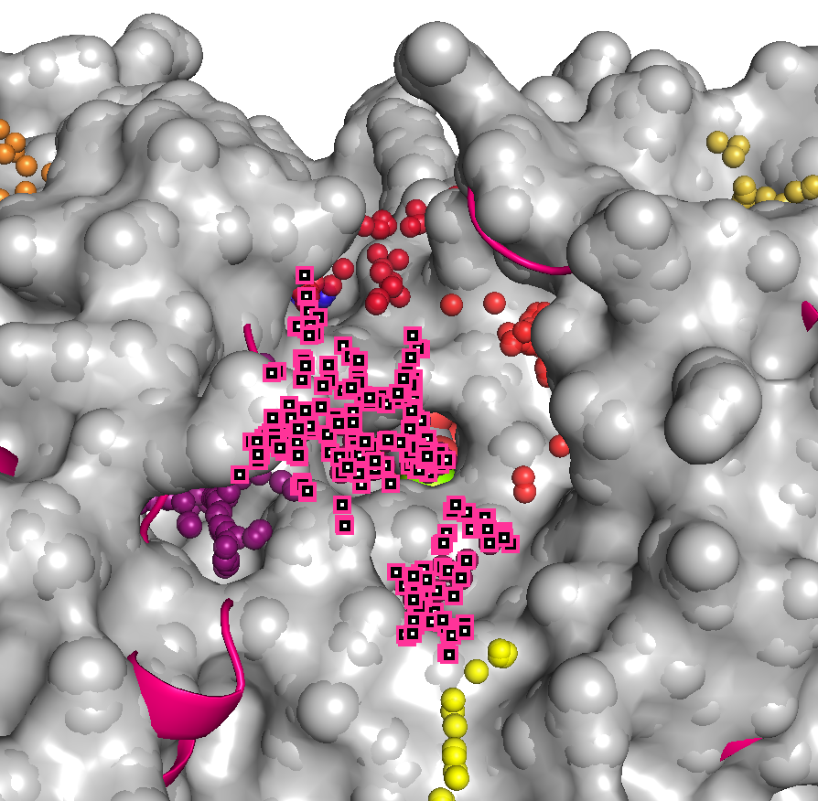
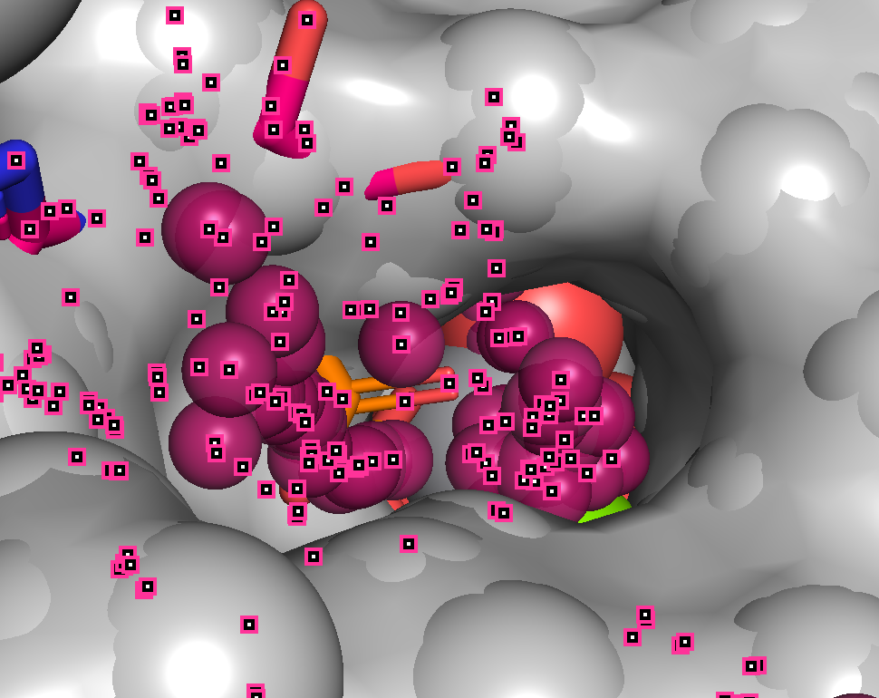
SVM
予測ミス
1YV3A
PDB
APO Holo
2AKAA 1YV3A
3MN9A 3EKSA
4AKEB 1ANKB
1HOOB 1CIBA
1EXMA 1HA3B
3MN9A 3EKSA
2ZB1A 2NPQA
1ADEA 1CIBA
1KS9A 2OFPA

Slide 13
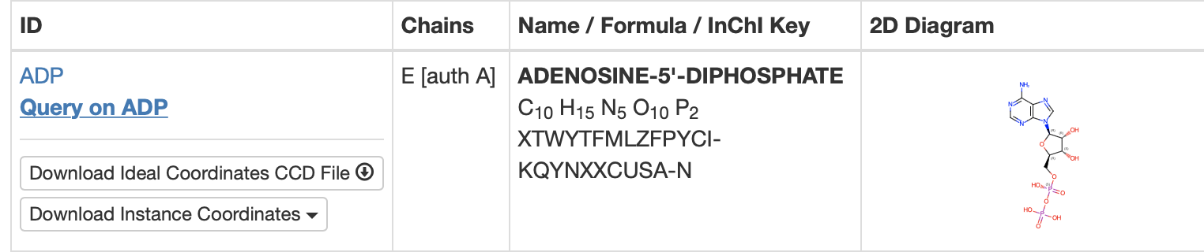
SVM
アノテーションミスなので、AIの予測は正しい。
予測ミス
1YV3A
PDB
APO Holo
2AKAA 1YV3A
3MN9A 3EKSA
4AKEB 1ANKB
1HOOB 1CIBA
1EXMA 1HA3B
3MN9A 3EKSA
2ZB1A 2NPQA
1ADEA 1CIBA
1KS9A 2OFPA

Slide 14

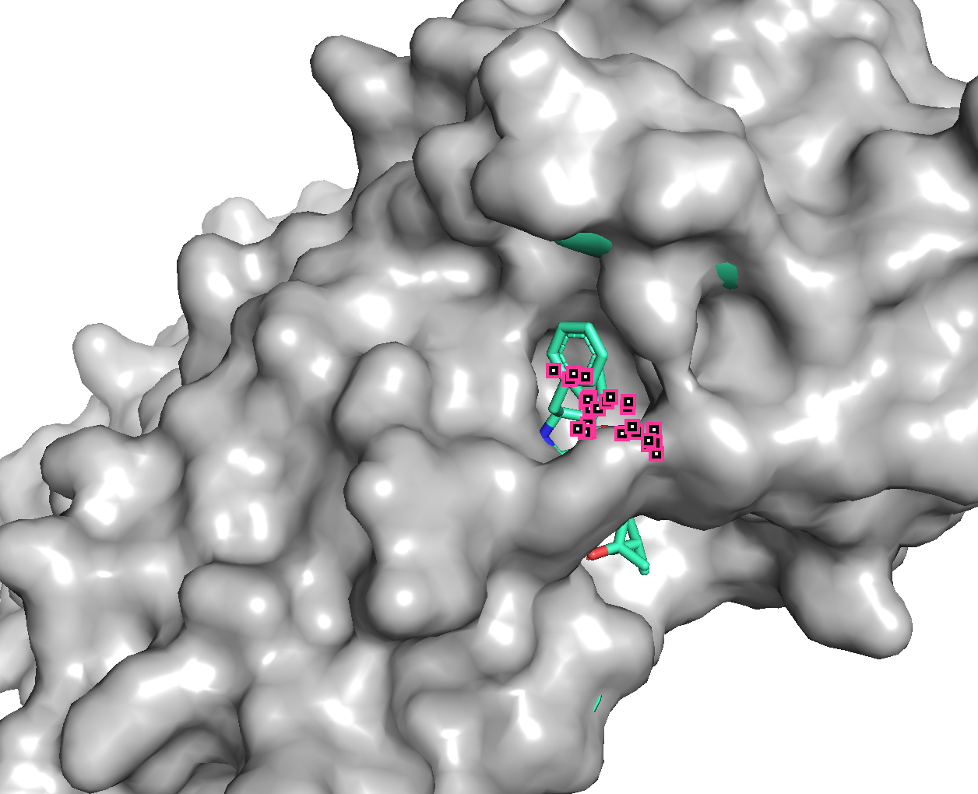
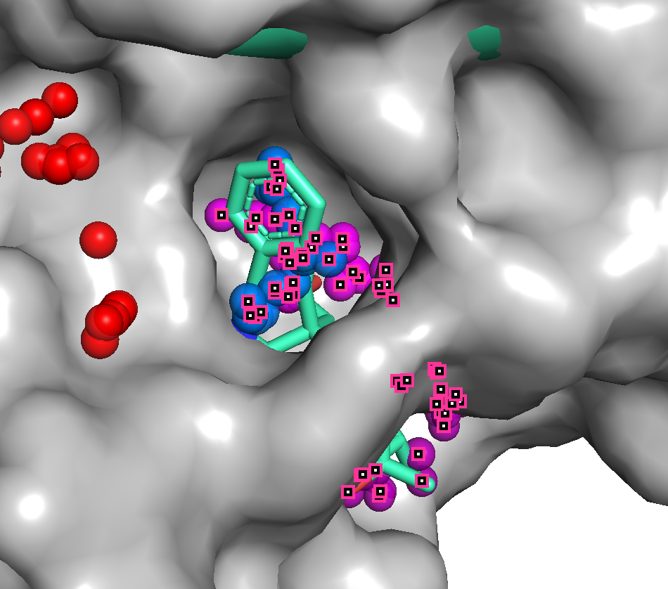
SVM
予測ミス
3EKSA
PDB
APO Holo
2AKAA 1YV3A
3MN9A 3EKSA
4AKEB 1ANKB
1HOOB 1CIBA
1EXMA 1HA3B
3MN9A 3EKSA
2ZB1A 2NPQA
1ADEA 1CIBA
1KS9A 2OFPA

Slide 15
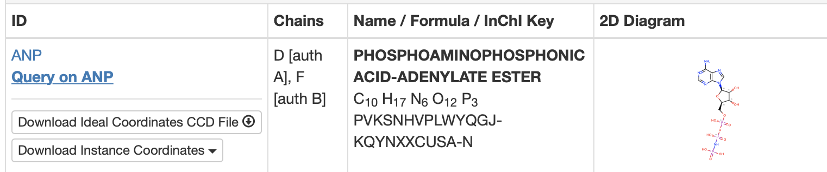
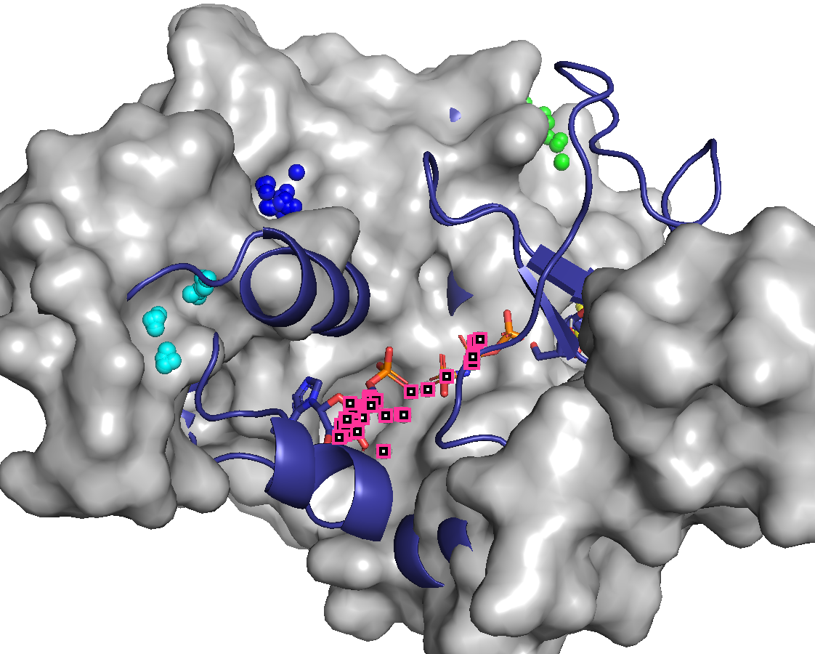
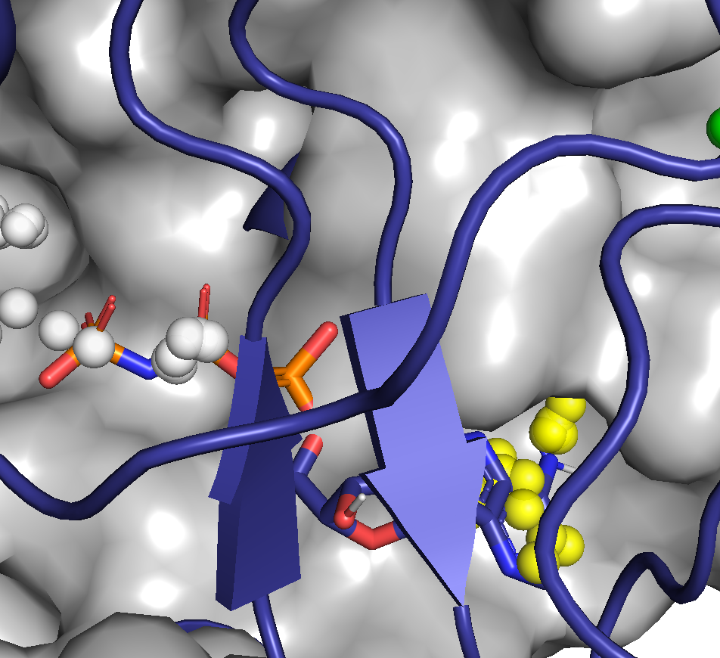
SVM
予測ミス
1ANKB
PDB
APO Holo
2AKAA 1YV3A
3MN9A 3EKSA
4AKEB 1ANKB
1HOOB 1CIBA
1EXMA 1HA3B
3MN9A 3EKSA
2ZB1A 2NPQA
1ADEA 1CIBA
1KS9A 2OFPA
pocket1
pocket7
AMP
ANP
Pocket1はAMPとANPをoverlap. Pocket6はANPのみ（現状は、Pocket1のみを採用）

Slide 16
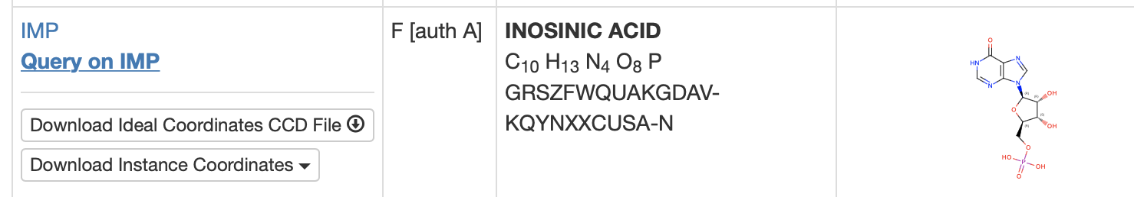
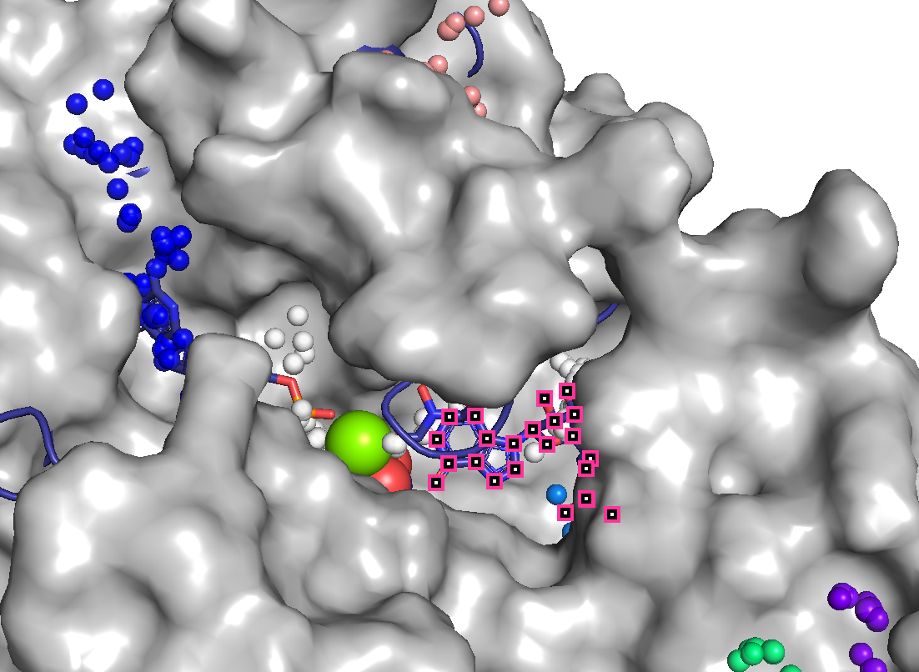
SVM
1CIBA
予測ミス
PDB
APO Holo
2AKAA 1YV3A
3MN9A 3EKSA
4AKEB 1ANKB
1HOOB 1CIBA
1EXMA 1HA3B
3MN9A 3EKSA
2ZB1A 2NPQA
1ADEA 1CIBA
1KS9A 2OFPA
現状は、Pocket1, 2, 17をcrypt siteとしている。
Pocket2はラベルとして誤り。
Pocket2
Pocket1
Pocket17
GDP
IMP

Slide 17
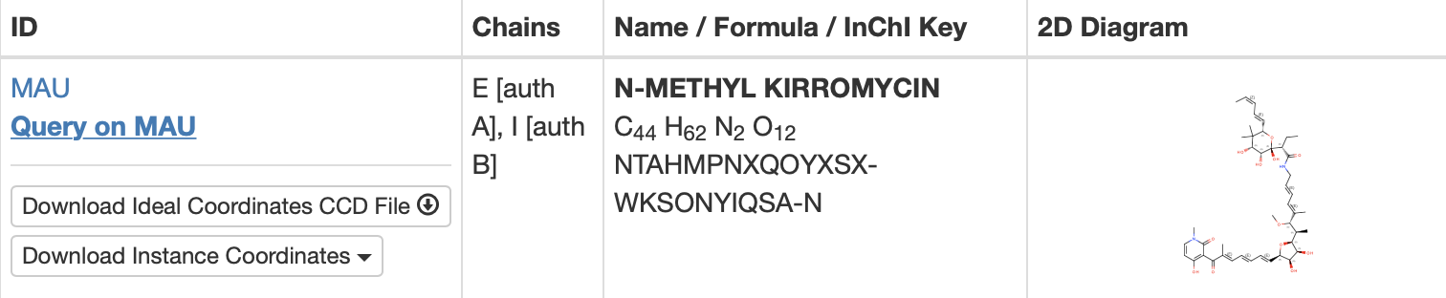
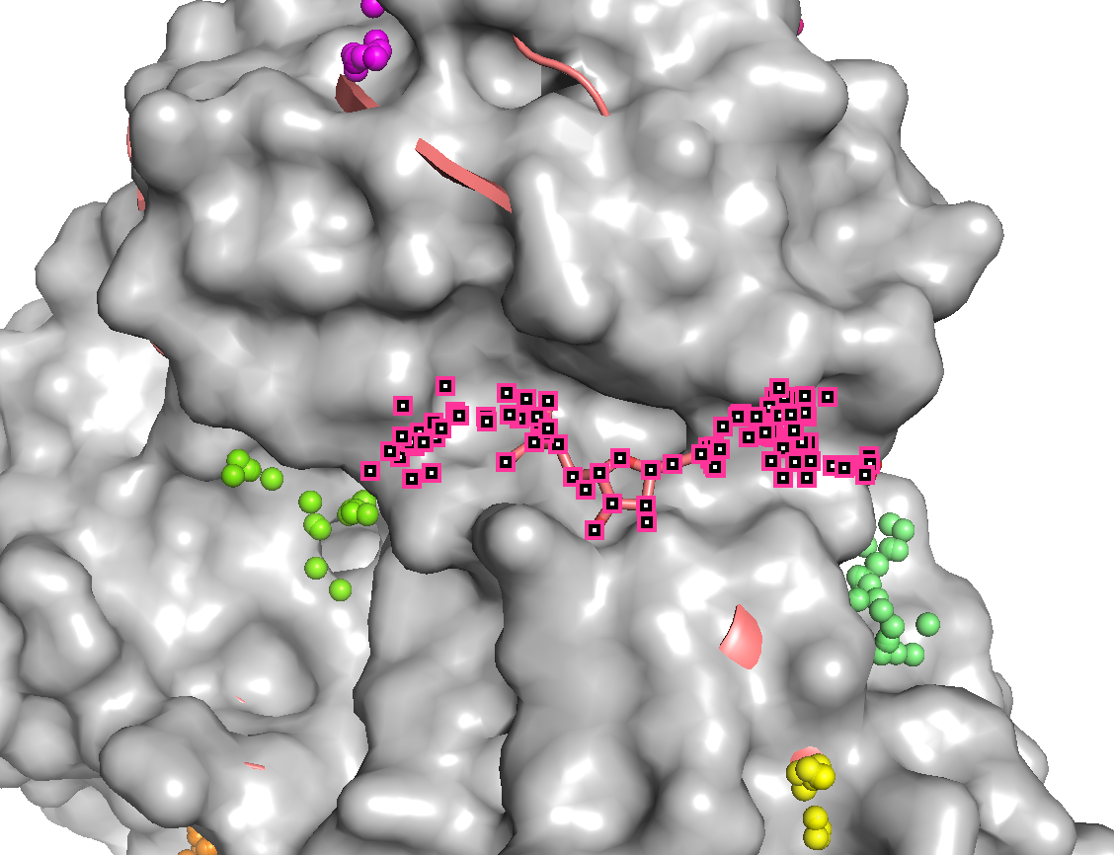
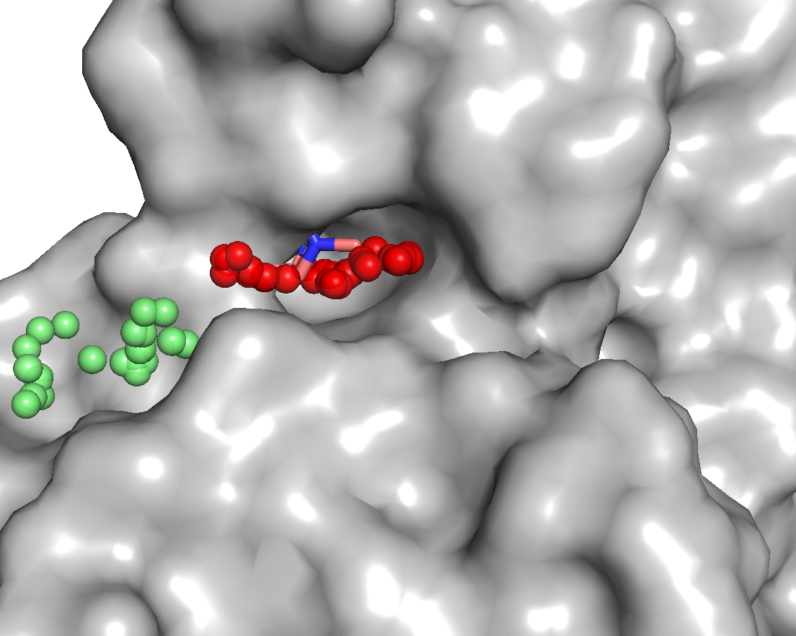
SVM
予測ミス
1HA3B
PDB
APO Holo
2AKAA 1YV3A
3MN9A 3EKSA
4AKEB 1ANKB
1HOOB 1CIBA
1EXMA 1HA3B
3MN9A 3EKSA
2ZB1A 2NPQA
1ADEA 1CIBA
1KS9A 2OFPA

Slide 18
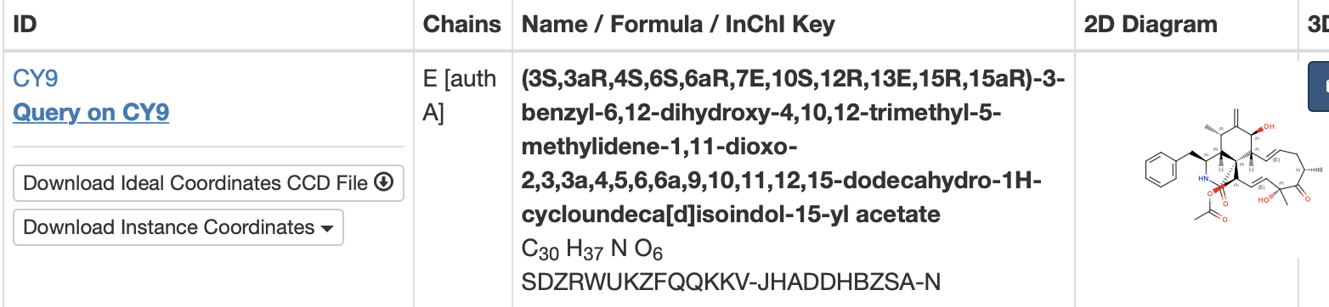
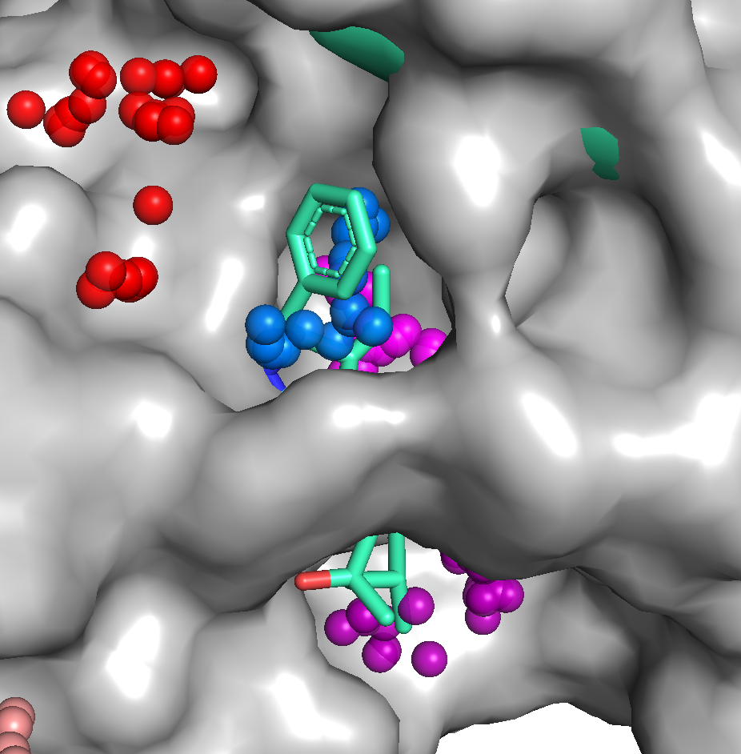
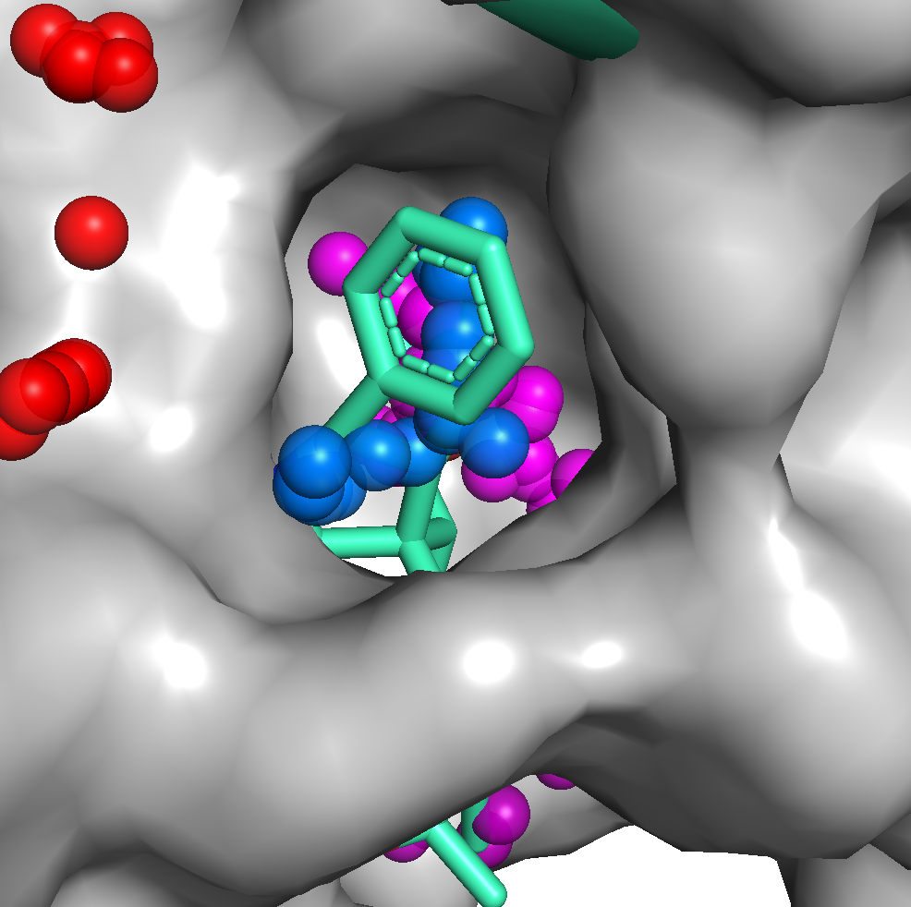
SVM
予測ミス
3EKSA
PDB
APO Holo
2AKAA 1YV3A
3MN9A 3EKSA
4AKEB 1ANKB
1HOOB 1CIBA
1EXMA 1HA3B
3MN9A 3EKSA
2ZB1A 2NPQA
1ADEA 1CIBA
1KS9A 2OFPA
Pocket8
Pocket19

Slide 19
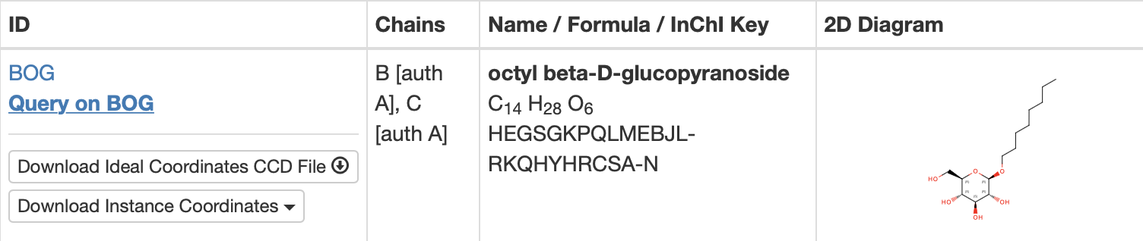
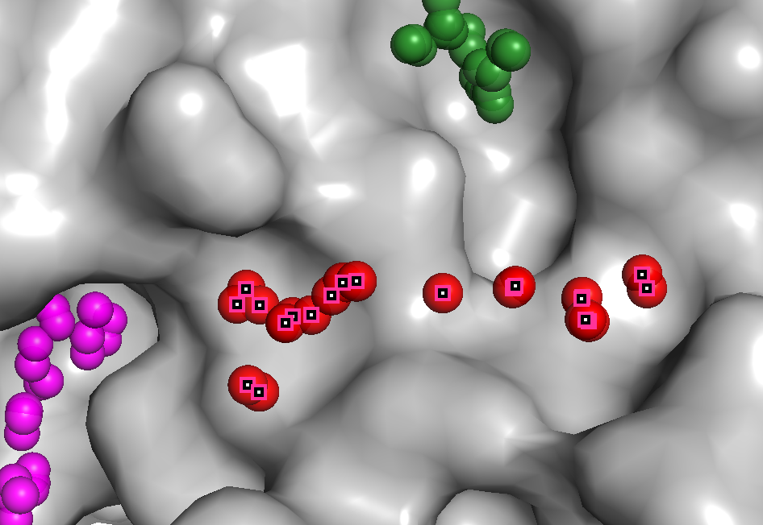
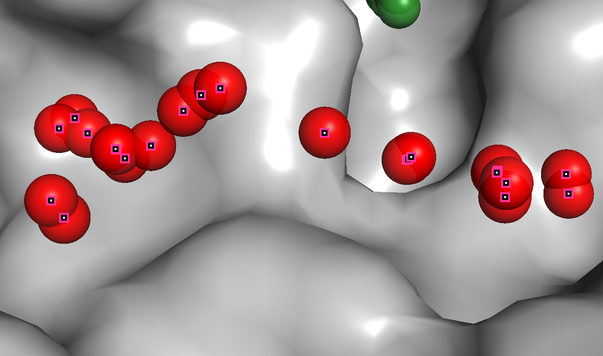
SVM
予測ミス
2NPQA
PDB
APO Holo
2AKAA 1YV3A
3MN9A 3EKSA
4AKEB 1ANKB
1HOOB 1CIBA
1EXMA 1HA3B
3MN9A 3EKSA
2ZB1A 2NPQA
1ADEA 1CIBA
1KS9A 2OFPA
Pocket4

Slide 20
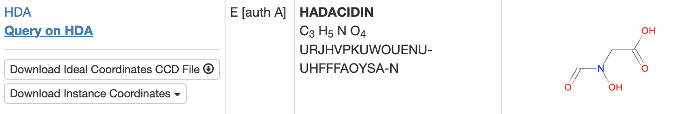
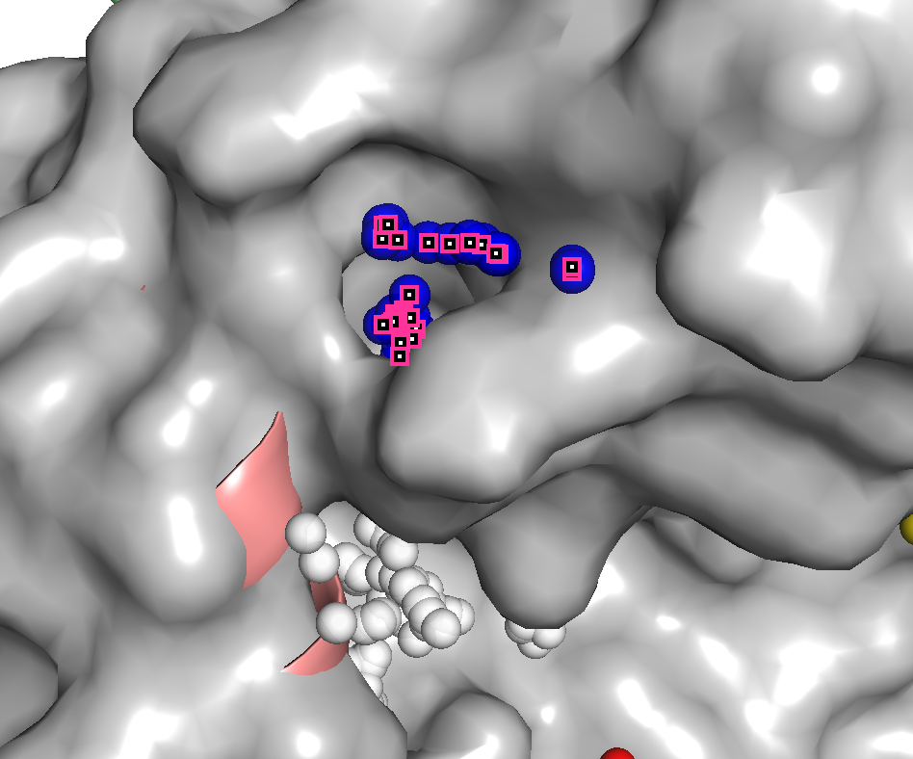
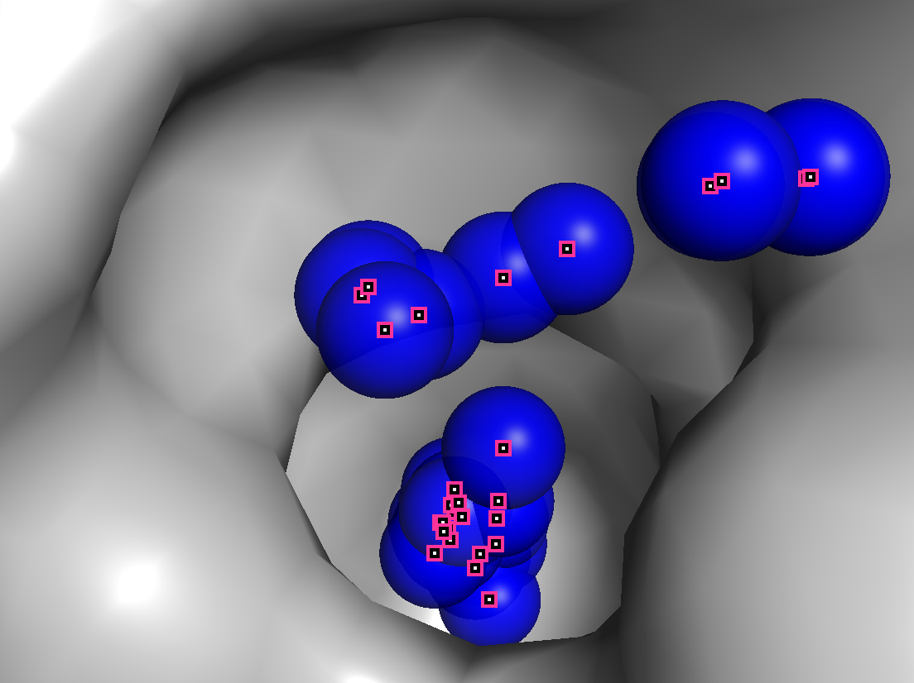
SVM
予測ミス
1CIBA
PDB
APO Holo
2AKAA 1YV3A
3MN9A 3EKSA
4AKEB 1ANKB
1HOOB 1CIBA
1EXMA 1HA3B
3MN9A 3EKSA
2ZB1A 2NPQA
1ADEA 1CIBA
1KS9A 2OFPA
Pocket2

Slide 21
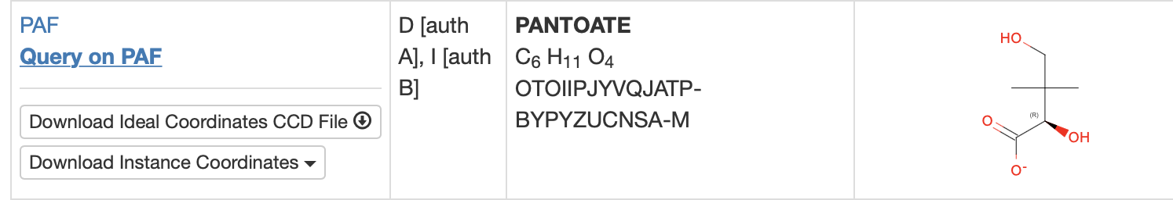
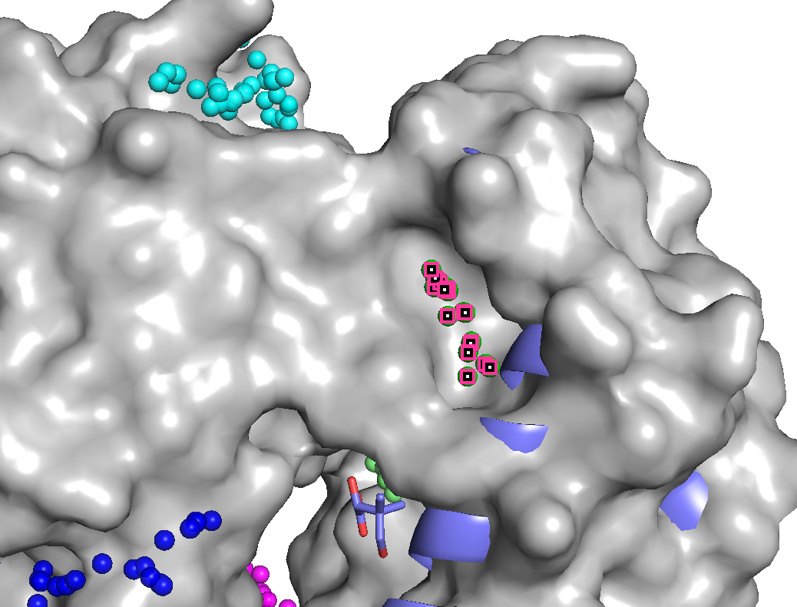
SVM
予測ミス
2OFPA
PDB
APO Holo
2AKAA 1YV3A
3MN9A 3EKSA
4AKEB 1ANKB
1HOOB 1CIBA
1EXMA 1HA3B
3MN9A 3EKSA
2ZB1A 2NPQA
1ADEA 1CIBA
1KS9A 2OFPA
pocket3

Slide 22

テストデータ(20個)に対し予測
各モデルについて、予測
Y true: [1 1 1 1 1 1 1 1 1 0 0 0 0 0 0 0 0 0 0 0 ]
XgBoost predict: [1. 1. 0. 0.75 1. 0.25 0.5 1. 1. 0.5 0. 0.75 0.5 0. 0.75 0.25 1. 1. 0.25 0. ]
LightGBM predict: [0.5 0.5 0. 0.5 0.5 0.25 0.25 0.5 0.5 0. 0. 0.25 0.5 0. 0. 0. 0.5 0.5 0. 0. ]
SVM predict: [0.25 0.25 0. 0. 1. 0. 0.25 1. 1. 1. 0. 0. 0.75 0. 0.75 0. 0.5 0.5 0. 0. ]
Xgboost, lightgbm = 1:1 でアンサンブル
(xgb_ratio, lgbm_ratio, svm_ratio)=(0.5, 0.5, 0.0)
y_pred = xgb_ratio * xgb_pred + lgbm_ratio * lgbm_pred + svm_ratio * svm_pred
F1: 70.58823529411765
精度変わらず
→ LightGBMの精度が悪い問題

Slide 23
GBDT(勾配ブースティング木)
GBDT: 決定木の集合。
学習: 以下のように行われ、それぞれの決定木の分岐と葉のウエイトが定められている。
1. 目的変数と予測値から計算される目的関数を改善するように決定木を作成してモデルに追加する。
2. 1.をハイパーパラメータで定められた決定木の本数の分だけ繰り返す。
２本目以降の木は、目的変数をそれまでに作成した決定木による予測値の差に対して学習が行われるイメージ。木を作成するうちに、モデルの予測値が目的変数に合っていくため、作成される決定木のウエイトは徐々に小さくなっていく。
目的変数 y
目的変数 y
予測値 y⁽¹⁾
目的変数 y
予測値 y⁽²⁾
目的変数 y
予測値 y⁽³⁾
1.
2.
3.
M.
・ ・ ・

Slide 24

GBDT(勾配ブースティング木)
GBDT: 決定木の集合。
学習: 以下のように行われ、それぞれの決定木の分岐と葉のウエイトが定められている。
1. 目的変数と予測値から計算される目的関数を改善するように決定木を作成してモデルに追加する。
2. 1.をハイパーパラメータで定められた決定木の本数の分だけ繰り返す。
２本目以降の木は、目的変数をそれまでに作成した決定木による予測値の差に対して学習が行われるイメージ。木を作成するうちに、モデルの予測値が目的変数に合っていくため、作成される決定木のウエイトは徐々に小さくなっていく。
1.
2.
3.
M.
・ ・ ・
予測値 y＝$\sum_{m=1}^{M}{W_{m}}$

Slide 25
GBDT(勾配ブースティング木)
Random Forestでは、決定木を並列に作成するが、GBDTでは決定木を直列に作成し、それまでに作成した決定木の予測値を新しい決定木の予測値を加えることによって少しずつ修正していく。
GBDTの特徴
特徴量は数値
欠損値を扱える
変数間の相互作用が反映される
傾向
精度が高い
パラメータチューニングをしなくても精度が出やすい
不要な特徴量を追加しても精度が落ちにくい
利便性
特徴量をスケーリングする必要がない
カテゴリ変数をone-hot encodingしなくても良い
疎行列への対応がサポートされている

Slide 26
GBDT(勾配ブースティング木)
主なライブラリ
xgboost, lightgbm, catboost
xgboost: 2014年に公開。精度の高さと使いやすさから分析コンペを席巻。
lightgbm: 2016年に公開。高速であることが支持されている。現時点でxgboostよりも分析コンペで人気。
（学習や予測のアルゴリズムがxgboostにかなり近いモデル）
catboost: 2017年に公開。カテゴリ変数の扱いなどにいくつか工夫がある。
(xgboost, lightgbmとは少し異なるモデル)

Slide 27


XgBoost
https://arxiv.org/pdf/1603.02754.pdf
https://qiita.com/yh0sh/items/1df89b12a8dcd15bd5aa

Slide 28


XgBoost
https://qiita.com/yh0sh/items/1df89b12a8dcd15bd5aa

Slide 29
LightGBM
xgboostに対する工夫点
決定木の分岐をヒストグラムベースとすることによる高速化
分岐になりうるすべての数値を見るのではなく、ヒストグラムを作って数値を一定のまとまりごとにわけ、
そのまとまりで分岐するようにする。なお、xgboostでもパラメータtree_methodを変えることでヒスト
グラムベースとすることができる。
深さ単位ではなく、葉単位での分岐の追加による精度の向上
決定木の分岐をどう増やしていくかについて、xgboostでは深さごとに増やしていったが、lightgbmでは
葉単位で最も目的関数を減少させる分割ができる分岐を増やしていく。
・ ・ ・
・ ・ ・
Level-wise tree growth
Leaf-wise tree growth
http://www.audentia-gestion.fr/MICROSOFT/lightgbm.pdf

